Slide 1




巨猩體能工作室
10_李俊彥

Slide 2
目錄
網站緣由
目標族群
網站配色
網站架構圖
Wireframe
參考資料

Slide 3

網站緣由
希望更多想運動的民眾，可以在最安全的訓練下，得到更專業的訓練，並且取得最好的效果!

Slide 4


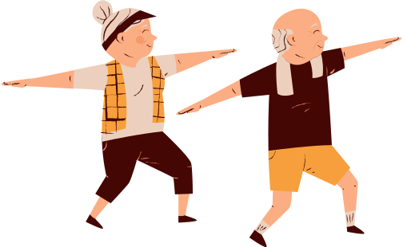

目標族群
上班族肩頸痠痛
運動員運動表現
樂齡訓練
想運動的你

Slide 5
網站配色
商標顏色 # FFA500
背景顏色 #F5F5F5
字體顏色 #4D1F00

Slide 6

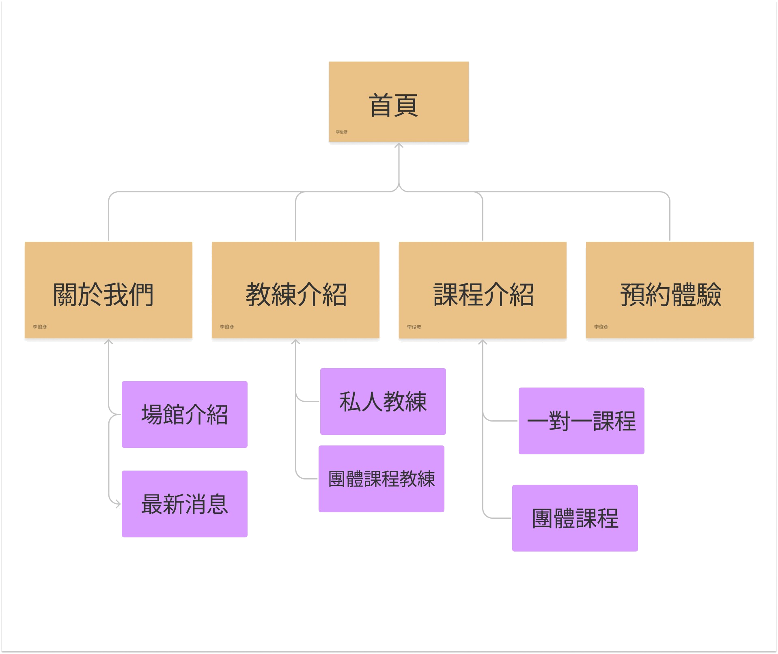
網頁架構圖

Slide 7
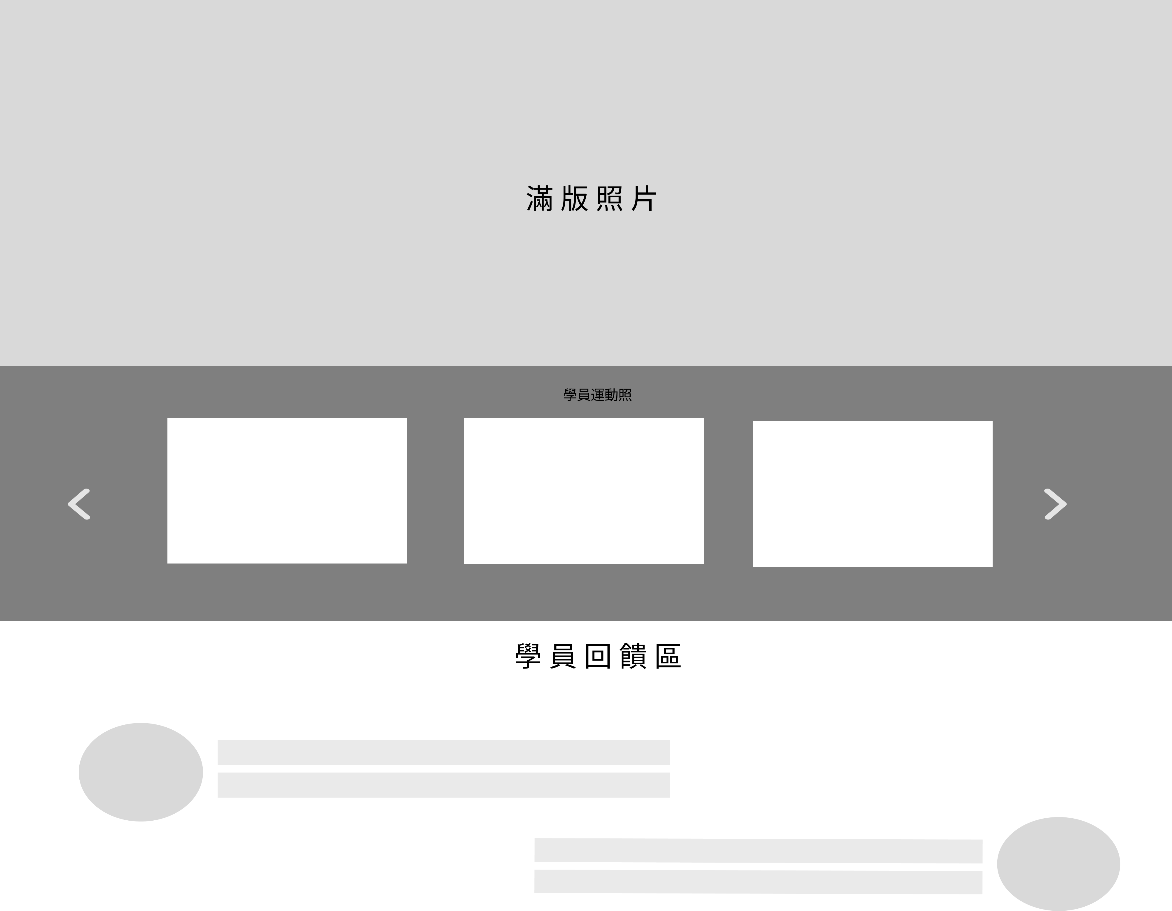
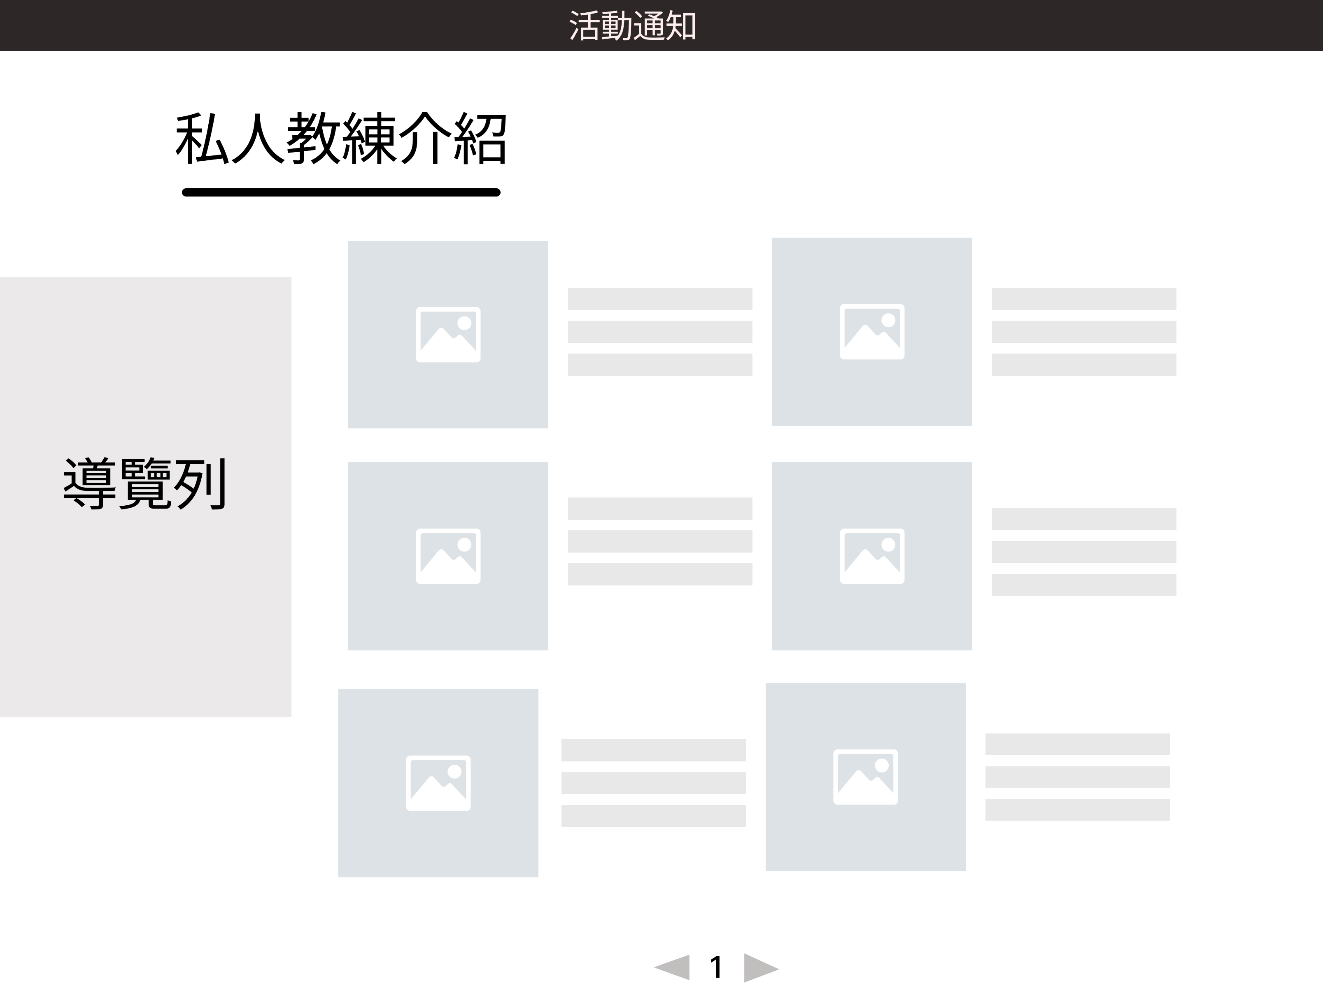
首頁 團課教練介紹

Slide 8
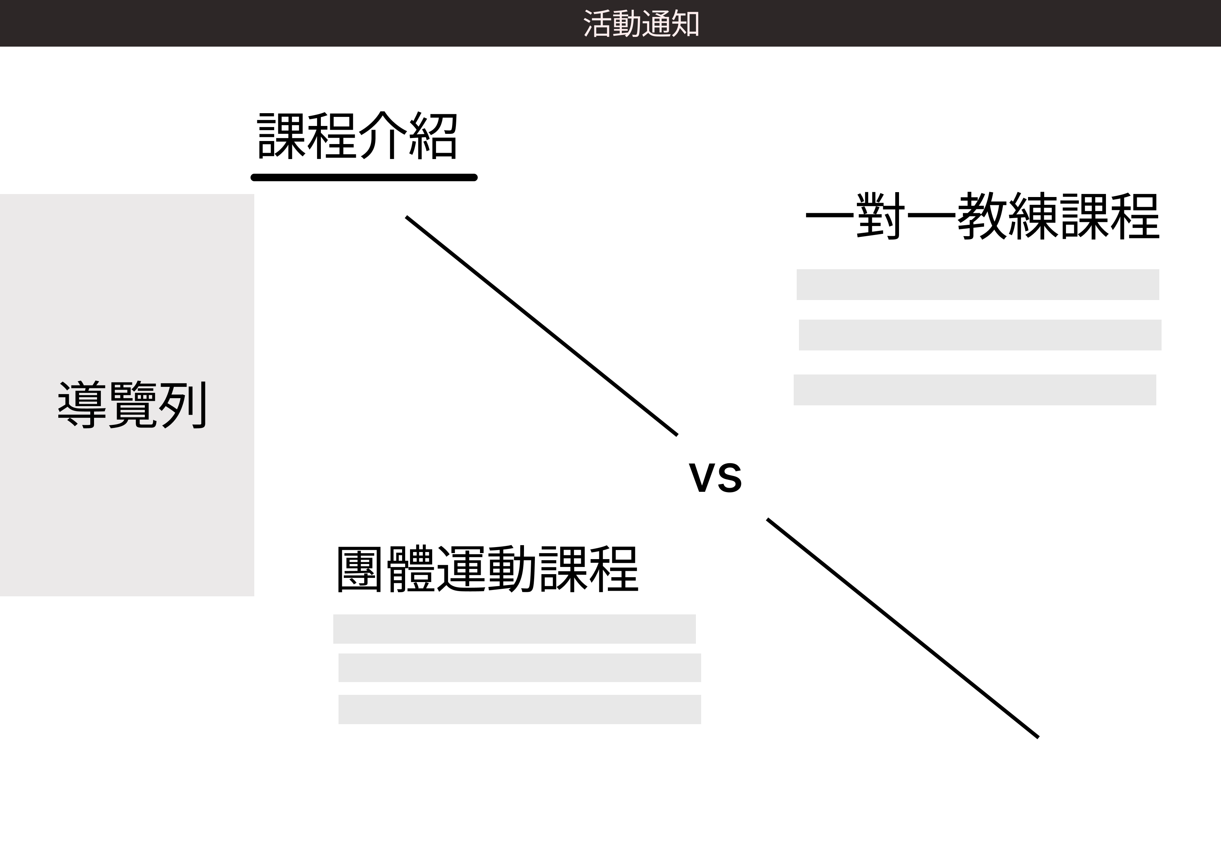
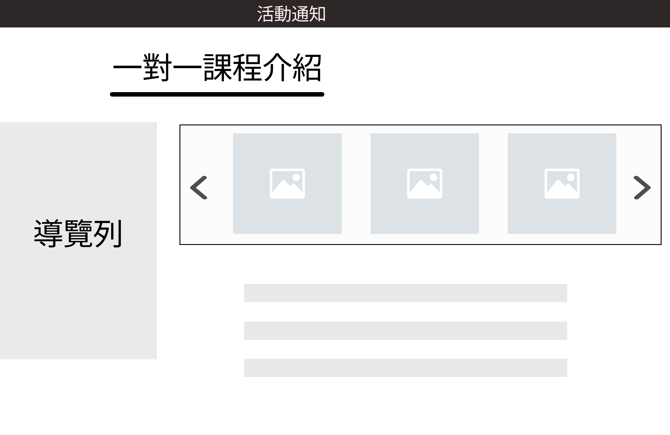
課程介紹

Slide 9
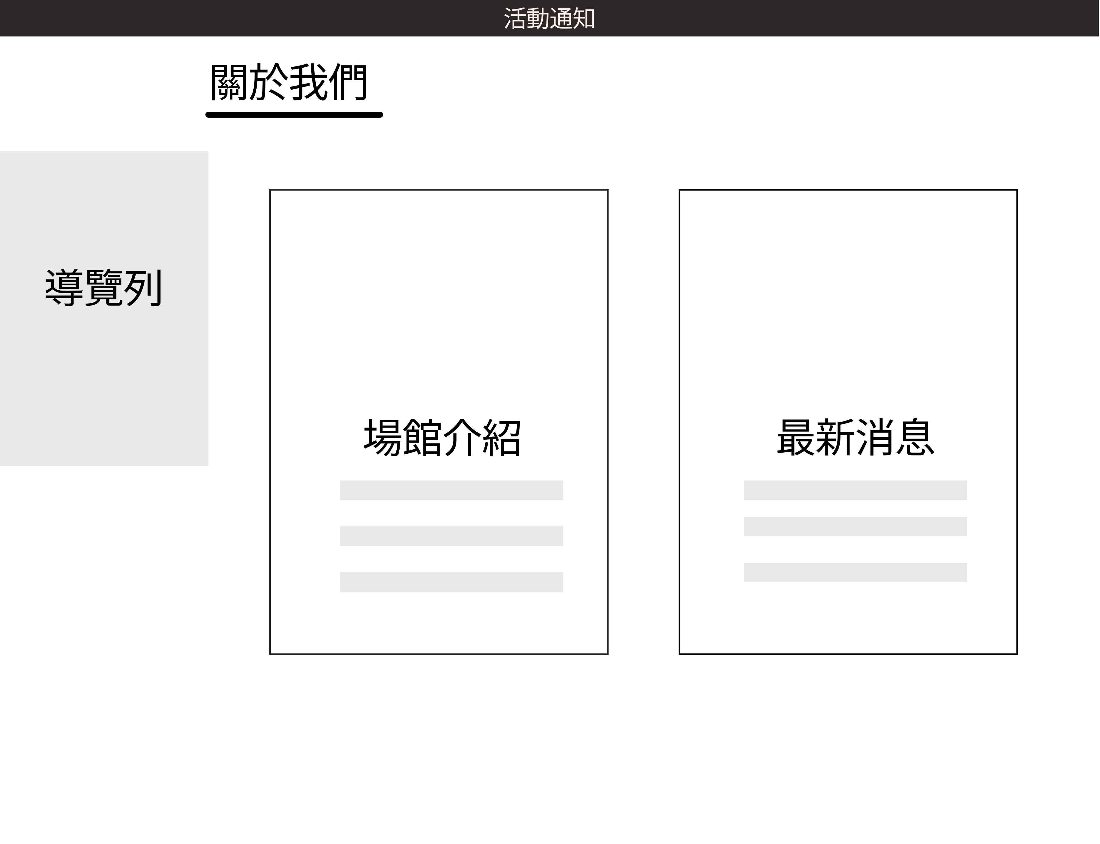
關於我們 私人教練介紹

Slide 10
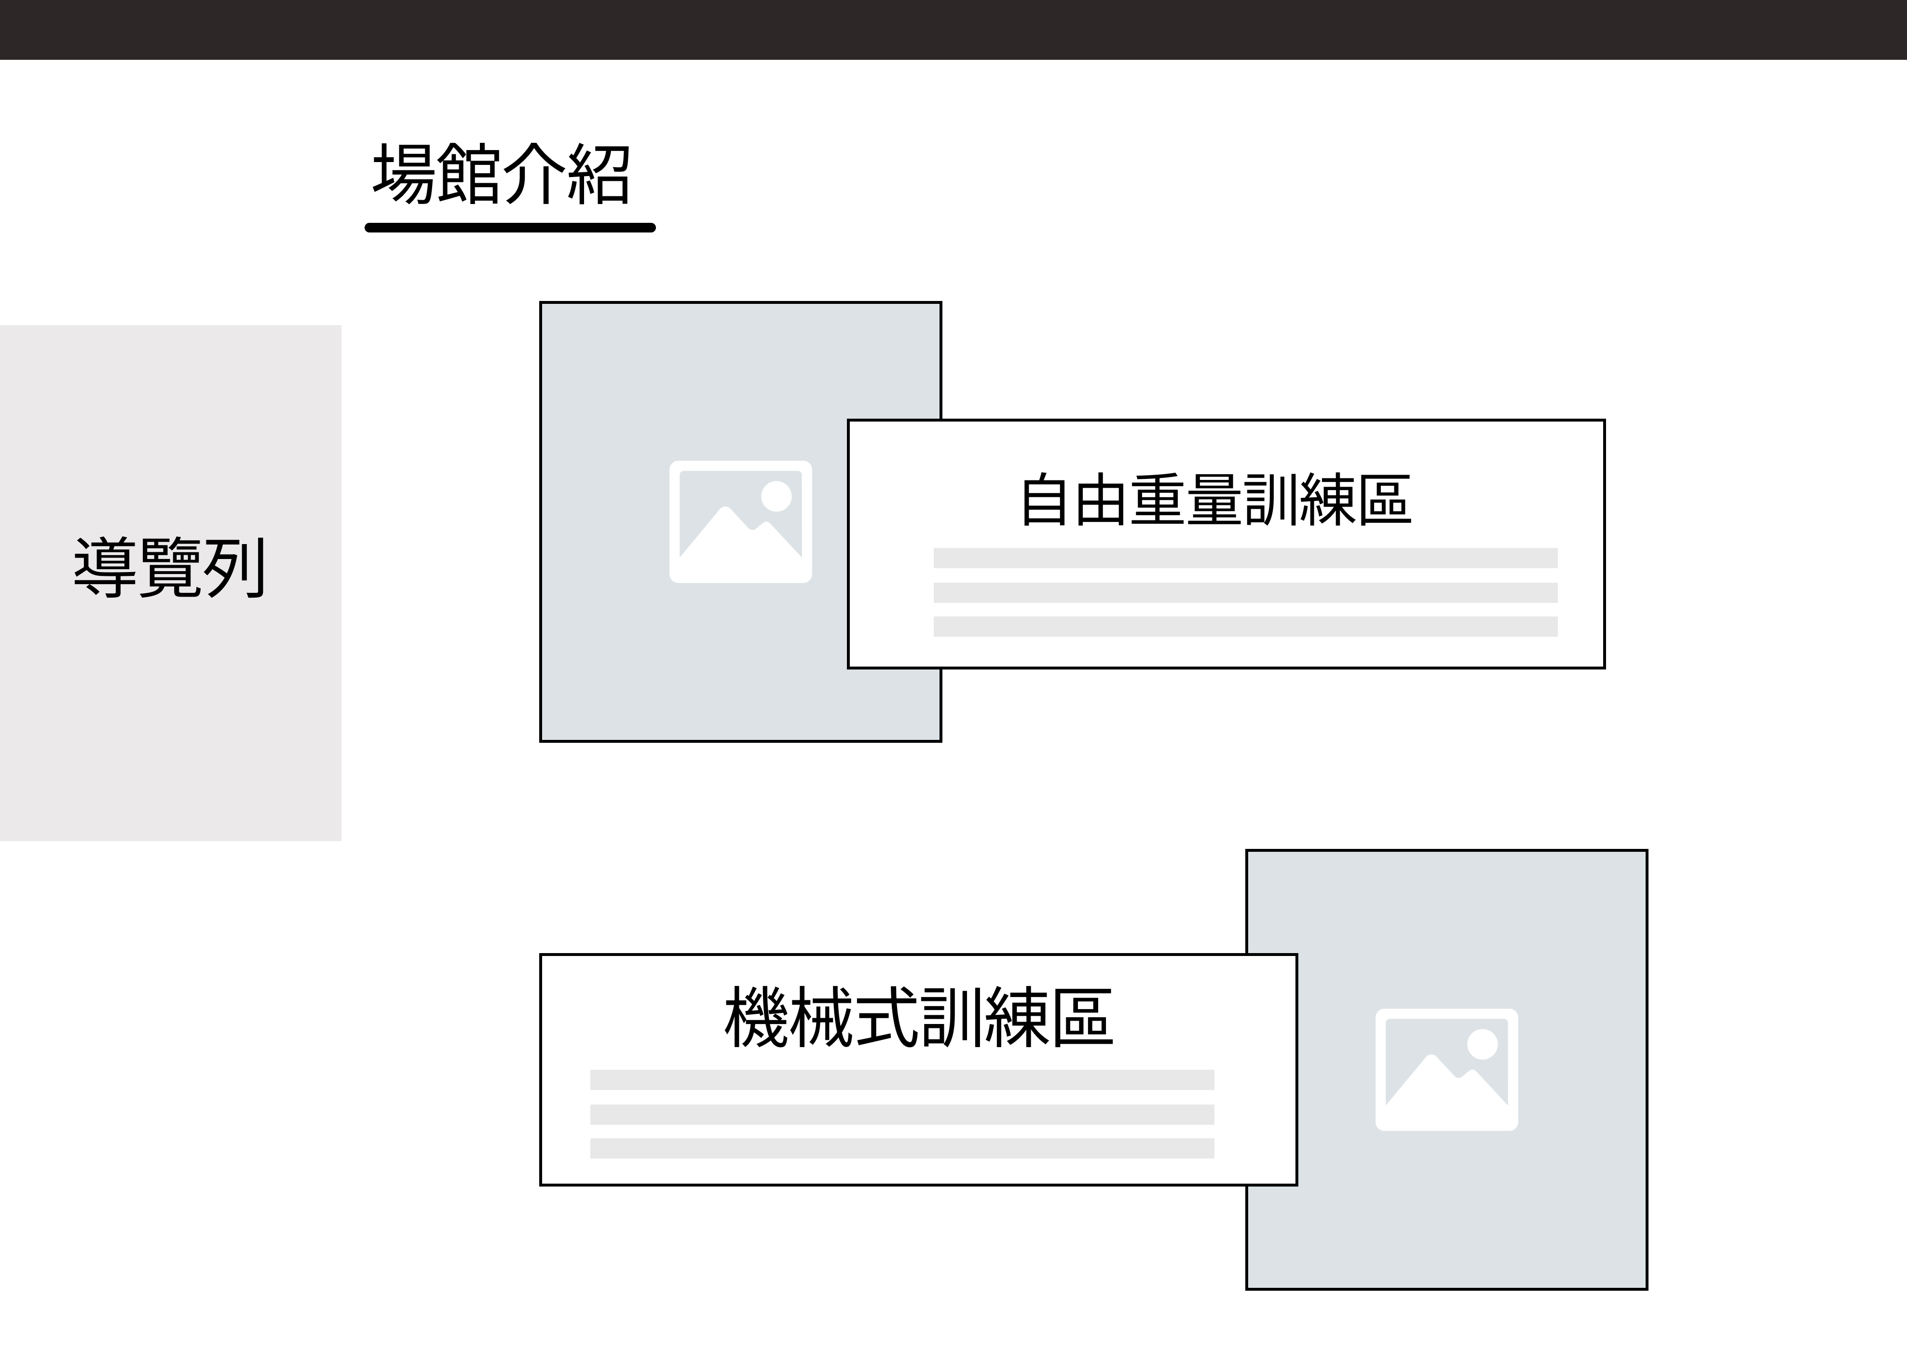
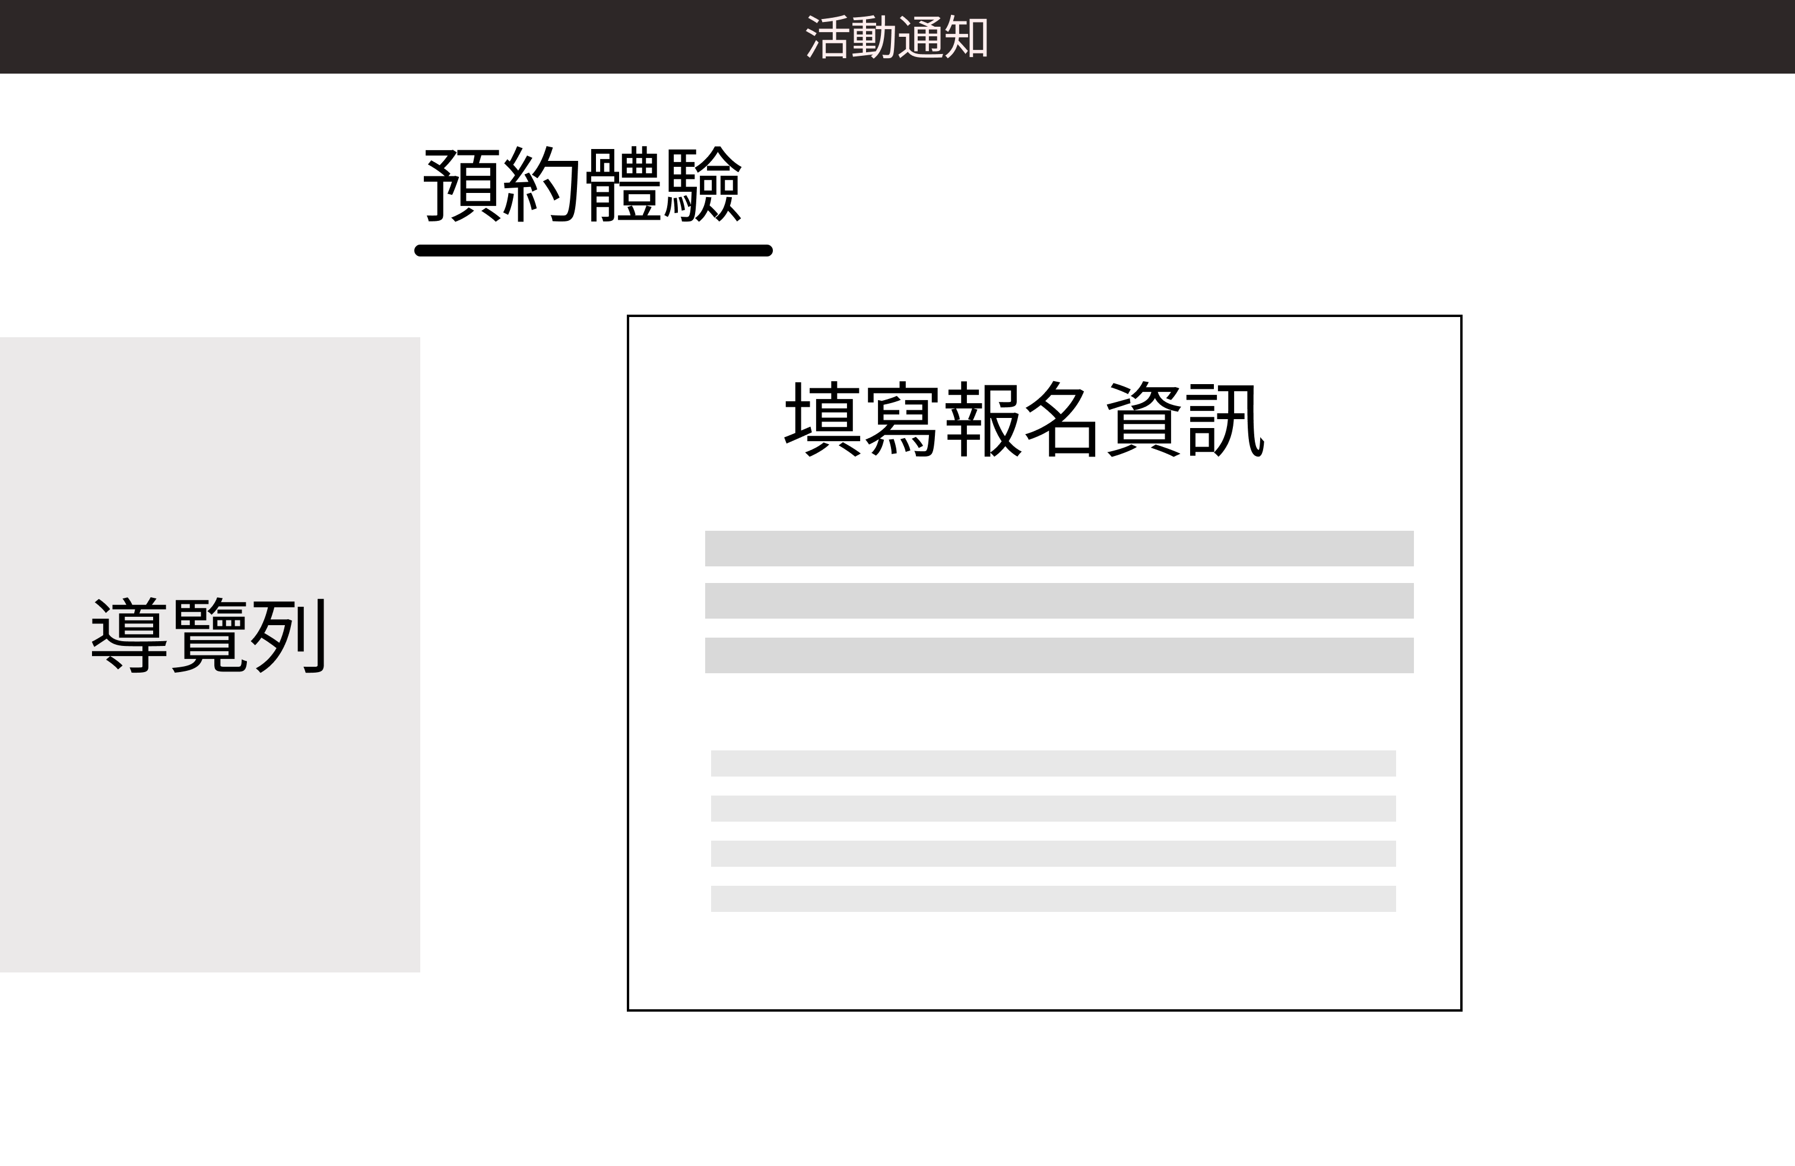
場館介紹 預約體驗

Slide 11
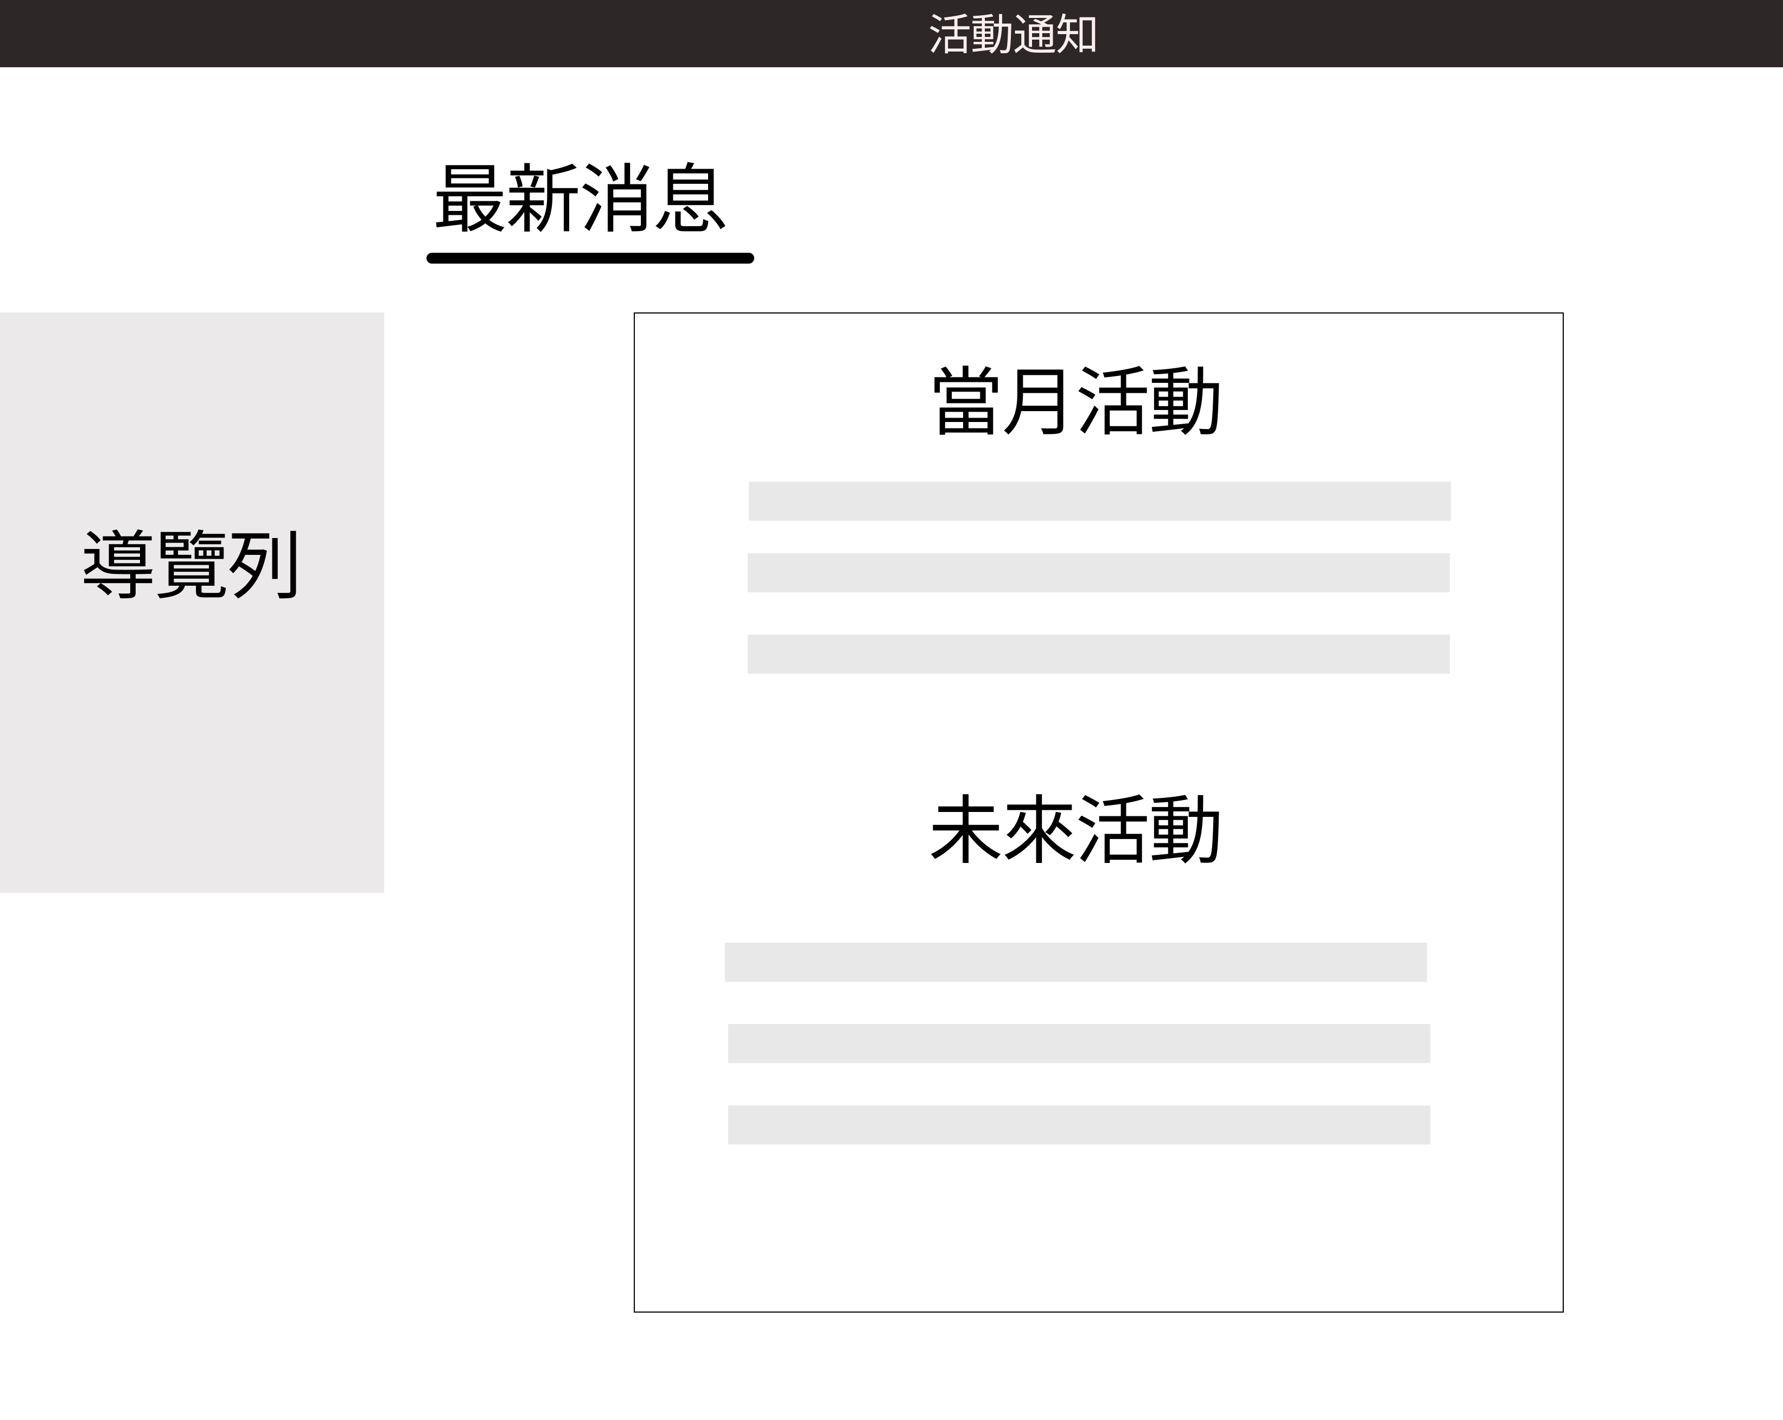
最新消息

Slide 12
參考網站
超核心健身中心
Worldgym
健身工廠

Slide 13
Thank you

